Slide 1
Sosyolojiye Giriş
SOS 109

Slide 2
Tanışma

Slide 4
Belgesel: ’Human’

Slide 5
Tartışma:
Sosyoloji nedir?
Sosyolojinin ilk tanımı
Sosyolog ne çalışır?

Slide 6
Toplum üzerinde çalışmak?
Toplumbilimciler, toplumsal olaylar ve konuları inceleyerek sosyolojik analizi ile uğraşırlar.
İnsanların grup içi davranışlarının bilimsel çalışmasını yapar ve bireylerin belirli davranışlarda bulunmasını etkileyen toplumsal güçleri inceleyen bir bilim dalıdır.
Sosyoloji, insanın toplum yaşamının, insan grupları ile toplumlarının bilimsel incelemesidir.
Sosyolojik incelemenin kapsamı son derece geniştir.

Slide 7
Sosyolog ne çalışır?

Slide 8
Aile içi şiddet suçlularının toplumsal özellikleri üzerine araştırma yapıyorum.
Aile için şiddet suçlularını cezalandıracak kanunların Teksas’ta yürürlüğe girdiğini duydum.
Aile içi şiddetin nedenleri hakkında okuyorum.
Aile içi şiddet kurbanı bir kadın tanıyorum.

Slide 9
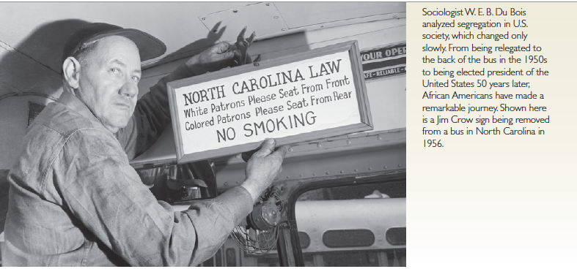

Slide 11
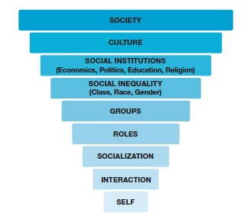
Sosyolojinin uğraşısı

